Slide 1


TRƯỜNG TIỂU HỌC ÁI MỘ A
Bài giảng điện tử Đạo đức lớp 3
CHỦ ĐỀ 3
Tên bài: Ham học hỏi (tiết 4)

Slide 2

3
Em sẽ làm gì trong các tình huống sau?
Đưa ra lời khuyên cho bạn
Hoạt động nhóm
Trong giờ học, em có điều thắc mắc muốn hỏi cô giáo nhưng đã hết giờ.
1
Hãy chọn thời gian khác để hỏi cô giáo, có thể là giờ ra chơi hoặc cuối buổi học.

Slide 3
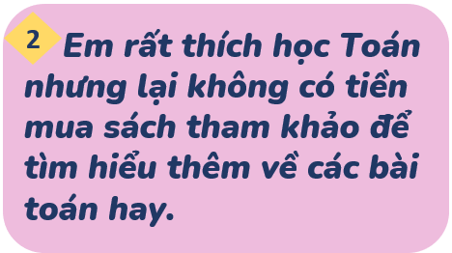
3
Em sẽ làm gì trong các tình huống sau?
Đưa ra lời khuyên cho bạn
Hoạt động nhóm
Bạn nên học hỏi từ các bạn trong lớp có cùng sở thích học toán như mình và hỏi mượn các bạn trong lớp sách tham khảo môn toán để học hỏi thêm.

Slide 4

1
Chia sẻ với các bạn những điều thú vị mà em đã học được từ một người bạn, một cuốn sách hoặc một chương trình truyền hình.
2
Kể về một tấm gương ham học hỏi mà em biết.

Slide 5





Chia sẻ

Slide 6
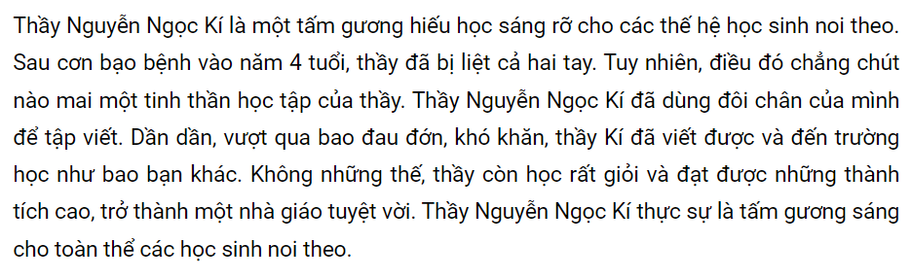
Tấm gương thầy Nguyễn Ngọc Kí

Slide 7
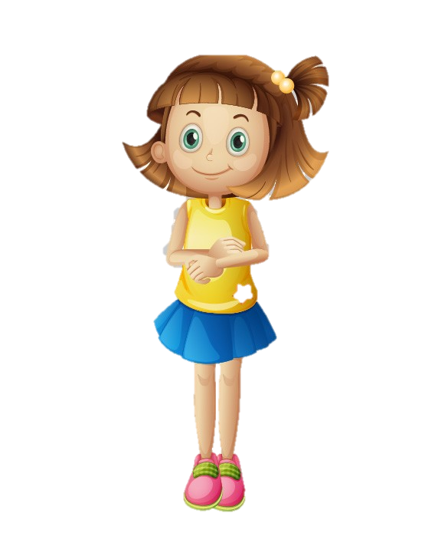
Hãy luôn là người ham học hỏi. Ham học hỏi sẽ giúp em thêm hiểu biết, có thêm đam mê và niềm vui về những điều mà em yêu thích.

Slide 8
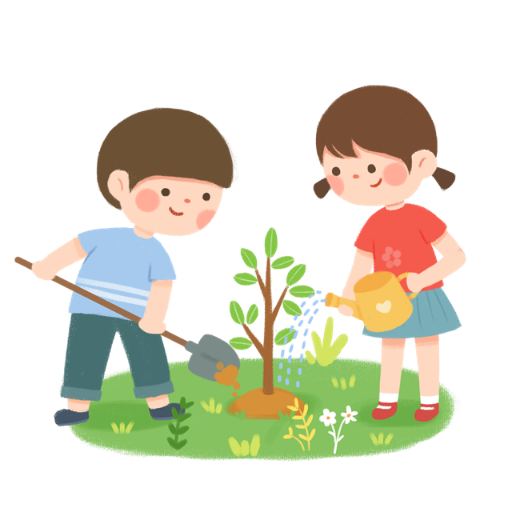
Muốn biết phải hỏi
Muốn giỏi phải học.
(Tục ngữ)

Slide 9




